Slide 1
重点难点
教学目标
参考文献
一、秦代社会主要阶级构成
二、秦王朝的残暴统治和阶级矛盾的激化
三、陈胜、吴广起义
四、项羽、刘邦领导的反秦战争和秦王朝的灭亡
练习与思考

Slide 2
一、秦代社会主要阶级构成
地主
农民
奴隶
其他
地主：军功地主；贵族地主
农民：自耕农；依附农
奴隶：犯人；战俘
其他：商人；手工业者；游民

Slide 3
二、秦王朝的残暴统治和阶级矛盾的激化
1. 秦始皇的残暴统治
（1）赋役繁重
田租、口赋、徭役和兵役是压在农民头上的沉重负担。田租是按土地数量征收的土地税，不论耕种与否，都要征收地租。口赋是按人头征收的人口税。徭役和兵役是造成人民痛苦和灾难的重要原因。
头会箕敛，以供军费。（《史记·张耳陈余列传》）
丁男被甲，丁女转输，苦不聊生，自经于道树，死者相望。（《汉书·严安传》）
男子力耕不足粮饷，女子纺绩不足衣服，竭天下之资财以奉其政，犹未足以澹其欲也。（《汉书·食货志》）
力罢(疲)不能胜其役，财尽不能胜其求。（《汉书·贾山传》）

Slide 4
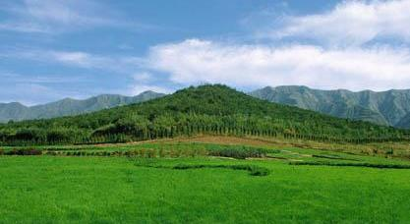
骊山陵
秦朝南北用兵形势图
阿房宫示意图

Slide 5
（2）法律严酷
劳动人民稍有反抗，就遭到残酷的镇压。秦始皇时的刑罚已经非常苛重，人民摇手触禁，动辄陷刑。一人犯法，罪及三族，一家犯法，邻里连坐。二世更变本加厉，以“杀人众者为忠臣”，造成严重的恐怖气氛。
赭衣塞路，囹圄成市。（《汉书·刑法志》）
刑者相半于道，而死者日成积于市。（《史记·李斯列传》）
劓鼻盈蔂，断足盈车，举河以西不足以受天下之徒。（《盐铁论·诏圣》 ）

Slide 6
在秦朝暴政的高压统治下，无论是工商业者、豪富旧族，抑或闾左黔首，文人士儒，社会各阶层几乎都成为秦统治的对立面，“天下苦秦久矣”！最终酝酿成为一场“天下反秦”的全国性斗争。
自君卿以下至于众庶，人怀自危之心。（《史记 · 秦始皇本纪》引贾谊《过秦论》）
天下敖然若焦热，倾然若苦烈，上下不相宁，吏民不相憀。（《淮南子·兵略训》）
人与之为怨，家与之为仇。（《汉书 · 贾山传》）

Slide 7
历代对秦始皇的评价：
陆贾《新语·无为》：秦始皇设刑罚，为车裂之诛……事逾烦天下逾乱，法逾滋而天下逾炽，兵马益设而敌人逾多。秦非不欲治也，然失之者，乃举措太众、刑罚太极故也。
贾谊《过秦论》：怀贪鄙之心，行自奋之智。以暴虐为天下始。
晁错：法令烦惨，刑罚暴酷。
贾山：秦王贪狼暴虐，残贼天下，穷困万民。
△ 桑弘羊：功如丘山，名传后世。
△ 主父偃：一海内之政……元元黎民，得免于战国，逢明天子，人人自以为更生。
△ 张居正：其创制立法，至今守之为利。
△ 李贽：千古一帝。
△ 王夫之：郡县之制垂二千年而弗能改矣。

Slide 8
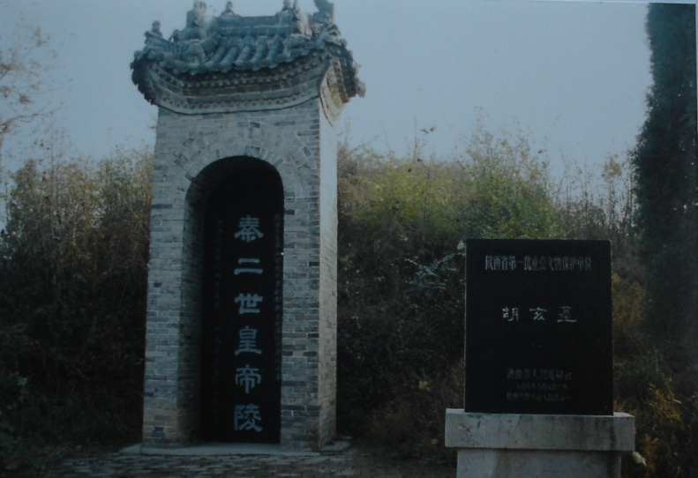
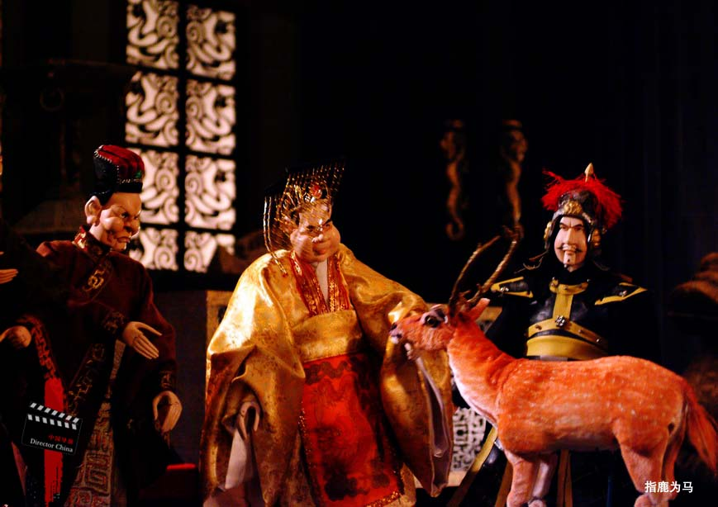
2. 秦二世的昏庸腐朽
秦二世是一个昏庸的君主，其残暴程度超过秦始皇。
秦二世墓
指鹿为马图

Slide 9
三、陈胜、吴广起义
1. 大泽乡揭竿而起
二世元年(前209)七月在陈胜、吴广的领导下，在大泽乡举起了中国历史上第一次大规模农民起义的旗帜。提出：“王侯将相宁有种乎？”“伐无道，诛暴秦”的口号，立陈涉为王，号“张楚”。
王侯将相宁有种乎！
鱼腹丹书，篝火狐鸣。
斩木为兵，揭竿为旗。
天下云集响应，赢粮而景从。
——贾谊《过秦论》

Slide 10
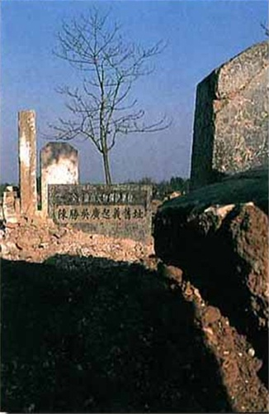
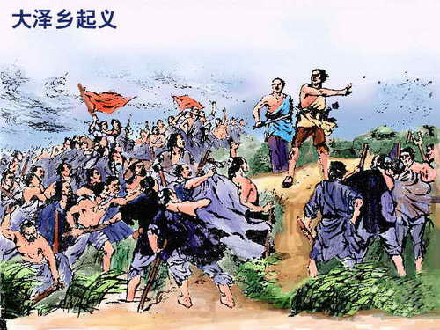
陈胜虽已死，其所置遣侯王将相竟亡秦，由涉首事也!
——《史记·陈涉世家》
大泽乡起义旧址
陈胜吴广起义

Slide 11
2. 起义军的发展
分路攻秦：
吴广率军攻打荥阳，以打通通往咸阳的主干道，堵塞秦军东出（荥阳属秦三川郡，对关东门户，李由防守）。
宋留攻南阳，叩武关，协助吴广形成对咸阳的钳形攻势。
陈胜派周文另率一路大军直捣咸阳（戏）。在章邯反击下，击败周文，加上农民军内部矛盾重重，历数月的陈胜、吴广起义失败。但起义烽火已经形成燎原之势。

Slide 12
陈胜、吴广起义的历史功绩：
“陈涉首事”：“奋臂为天下倡”。
沉重打击了秦王朝统治，加速了它的灭亡。
促使西汉统治者调整统治政策，有益于历史的进步。
陈胜虽已死，其所置遣侯王将相竟亡秦，由涉首事也。高祖时，为陈涉置守冢三十家砀，至今血食。
——《史记•陈涉世家》
太史公读秦、楚之际，曰：初作难，发于陈涉；虐戾灭秦，自项氏；拨乱诛暴，平定海内，卒践帝祚，成于汉家。五年之间号令三嬗。
——《史记•秦楚之际月表》

Slide 13
四、项羽、刘邦领导的反秦战争和秦王朝的灭亡
1. 反秦斗争的新高潮
陈胜起义后，项梁和项羽在吴杀掉秦会稽郡守，起兵响应。刘邦和一部分刑徒逃亡山泽起事；英布于鄱阳起兵；陈婴于江苏东阳起兵；彭越于魏梁起兵……
2. 钜鹿之战
项羽巨鹿沉船、破釜，经过九次血战，大破秦军，消灭秦军精锐二、三十万。
3.刘邦入关与秦王朝的灭亡
陈胜、吴广牺牲后，项羽、刘邦领导的两支起义队伍，成为后期反秦斗争的主力。公元前206年10月，刘邦率领起义军浩浩荡荡进入咸阳。秦朝灭亡。

Slide 14
【课后作业】
1.解释名词：张楚政权、巨鹿之战。
2.简要回答：秦末农民战争发生的原因是什么？

Slide 15
【教学目标】
掌握秦代的阶级结构和秦王朝灭亡的过程；弄清秦的暴政与秦末农民战争的关系；认识陈胜吴广起义的性质和意义。
【重点难点】
本节课教学的重点是陈胜吴广起义与秦朝的灭亡；难点是如何理解秦的暴政与秦二世而亡的原因。

Slide 16
1.司马迁:《史记》，中华书局，1973。
2.翦伯赞、郑天挺主编:《中国通史参考资料》第二册，中华书局，1962。
3.范文澜:《中国通史》第二册，人民出版社，1978。
4.郭沫若主编:《中国史稿》第二册，人民出版社，1979。
5.白寿彝主编:《中国通史》第四卷，上海人民出版社，1994。
6.林剑鸣:《秦史稿》，上海人民出版社，1981。
7.马非百:《秦集史》上、下册，中华书局，1982。
8.王云度、张文立主编:《秦帝国史》，陕西人民教育出版社，1997。
9.吕思勉:《秦汉史》，上海古籍出版社，1983。
10.翦伯赞:《秦汉史》，北京大学出版社，1983。
11.崔瑞德、鲁惟一主编:《剑桥中国秦汉史》，中国社会科学出版社，1992。
12.张传玺:《秦汉问题研究》，北京大学出版社，1995。
13.谭其骧主编:《中国历史地图集》第二册，中国地图出版社，1982。

